Slide 1


Slide 2
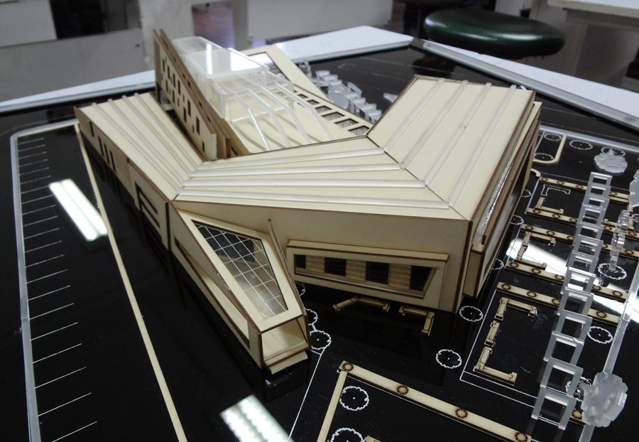
ماکت سازی ساختمان
سیاوش قمیشی
جلسه اول

Slide 3

ماکت سازی ساختمان
کد استاندار:3112/10
ويژگي هاي كارآموز ورودي
حداقل ميزان تحصيلات : فوق ديپلم معماري
حداقل توانايي جسمي : سالم
مهارت هاي پيش نياز اين استاندارد :-
طول دوره آموزش
طول دوره آموزش : 350 ساعت
زمان آموزش نظري : 94 ساعت
زمان آموزش عملي : 256 ساعت
كارورزي : - ساعت
زمان پروژه : - ساعت
شيوه ارزشيابي
آزمون كتبي: 25٪
آزمون عملي: 75٪
اخلاق حرفه اي:10٪

Slide 4
فهرست توانایی ها
توانایی ساخت ماكت
توانایی ساخت احجام
توانایی ترسيم و خواندن نقشه هاي مربوطه با استفاده از دستگاه پروژکتور
توانایی برش كاري مصالح ماكت سازي
توانایی لحيم كاري قطعات ماكت
توانایی سوراخ كاري قطعات ماكت
توانایی پرداختكاري قطعات با سنباده وانواع وسايل ساينده
توانایی بتونه كاري ماكت
توانایی رنگ كاري ماكت

Slide 5
فهرست مطالب جلسه اول
تعریف ماکت
هدف ازساخت ماکت
وسایل مورد نیاز برای ماکت سازی با مقوا
نکات ایمنی
تعریف چند وجهی
تصویر انواع چند وجهی ها
گسترده وطرح نهایی هرم
گسترده وطرح نهایی استوانه
گسترده وطرح نهایی مکعب
جمع بندی و نتیجه گیری
تمرین جلسه ی آینده
موضوع جلسه بعد

Slide 6
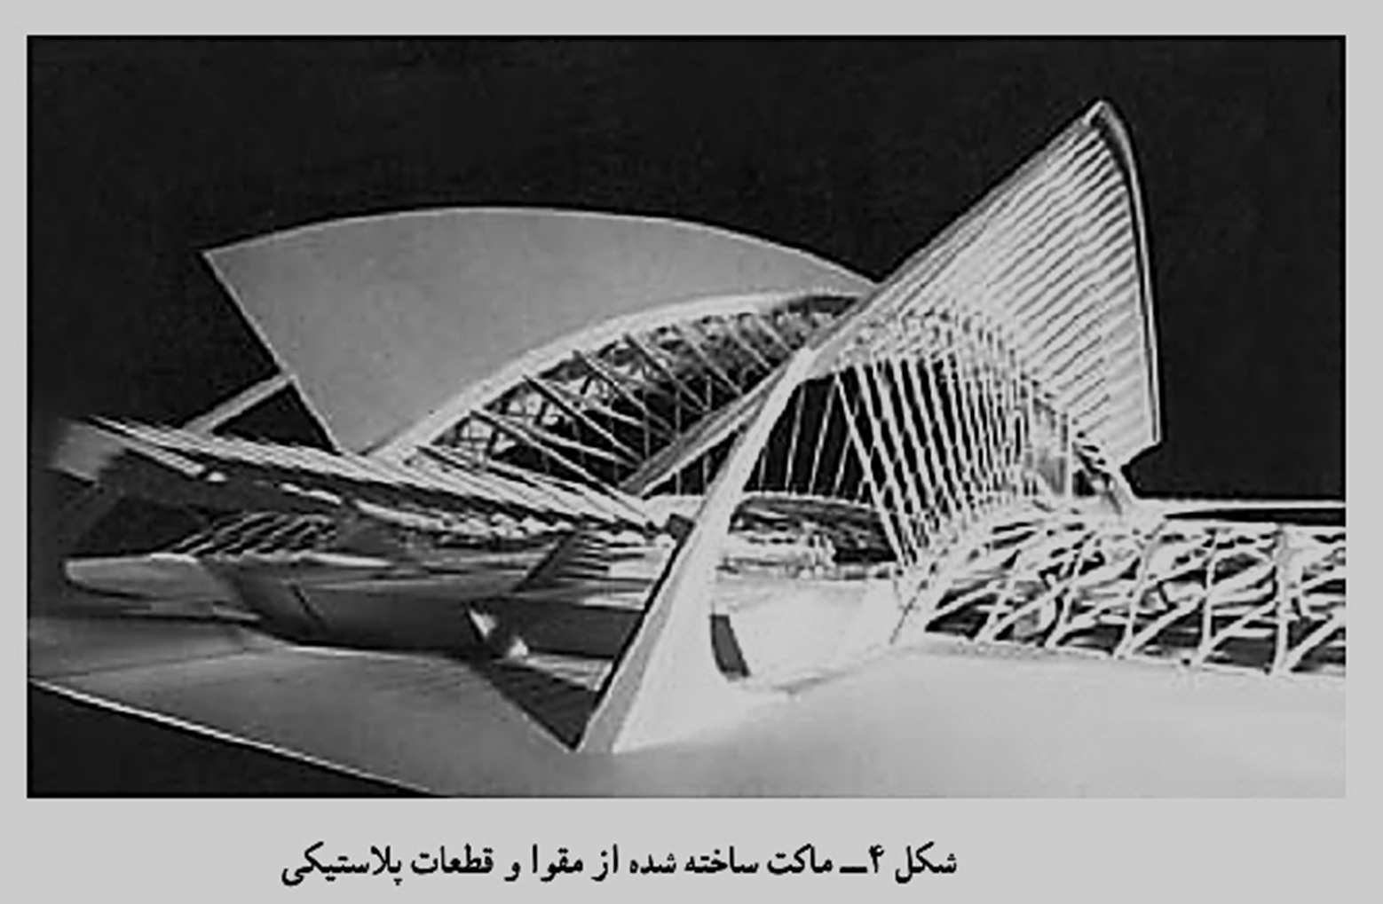
تعریف ماکت:
تبدیل طرحی دوبعدی روی کاغذ، به طرحی سه بعدی وحجمی
امکان استفاده ازمواد، مصالح وروش های مختلف اجرا
ازبهترین روش های ارایه ایده در مدارس، اماکن آموزشی وآتلیه های حرفه ای

Slide 7
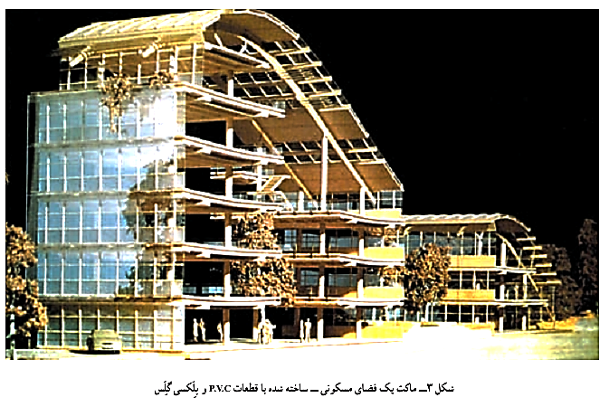
هدف از ساخت ماکت:
امکان پی بردن سریع به نقاط ضعف و قوت طرح توسط دانش آموز، دانشجو یا طراح حرفه ای
عینیت بخشی سه بعدی به طرح جهت تکمیل طرح
حرکت طرح درجهت صحیح
صرفه جویی در زمان، انرژی وهزینه
پخته تر و کامل ترشدن طرح و کاهش نقایص

Slide 8
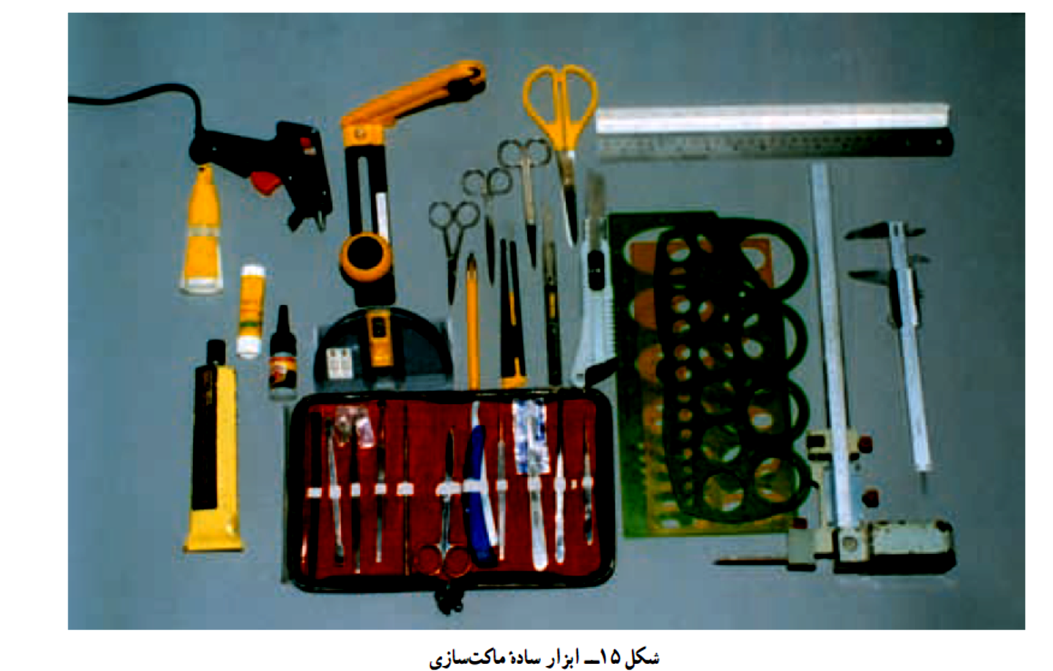
وسایل مورد نیازبرای ماکت سازی با مقوا:
مداد(جنس HB)
پاکن
مقوا(پشت شطرنجی یا فابریانو)
خط کش ها(گونیا وشابلون ها)
تیزبر
قیچی
چسپ
نکات ایمنی:
کارآموزان در حین کار با تیزبروقیچی مواظب دستان خود باشند.
هنگامی که کار می کنند آرامش داشته باشند.
هنگام کار،با دیگران شوخی یا صحبت نکنید.

Slide 9
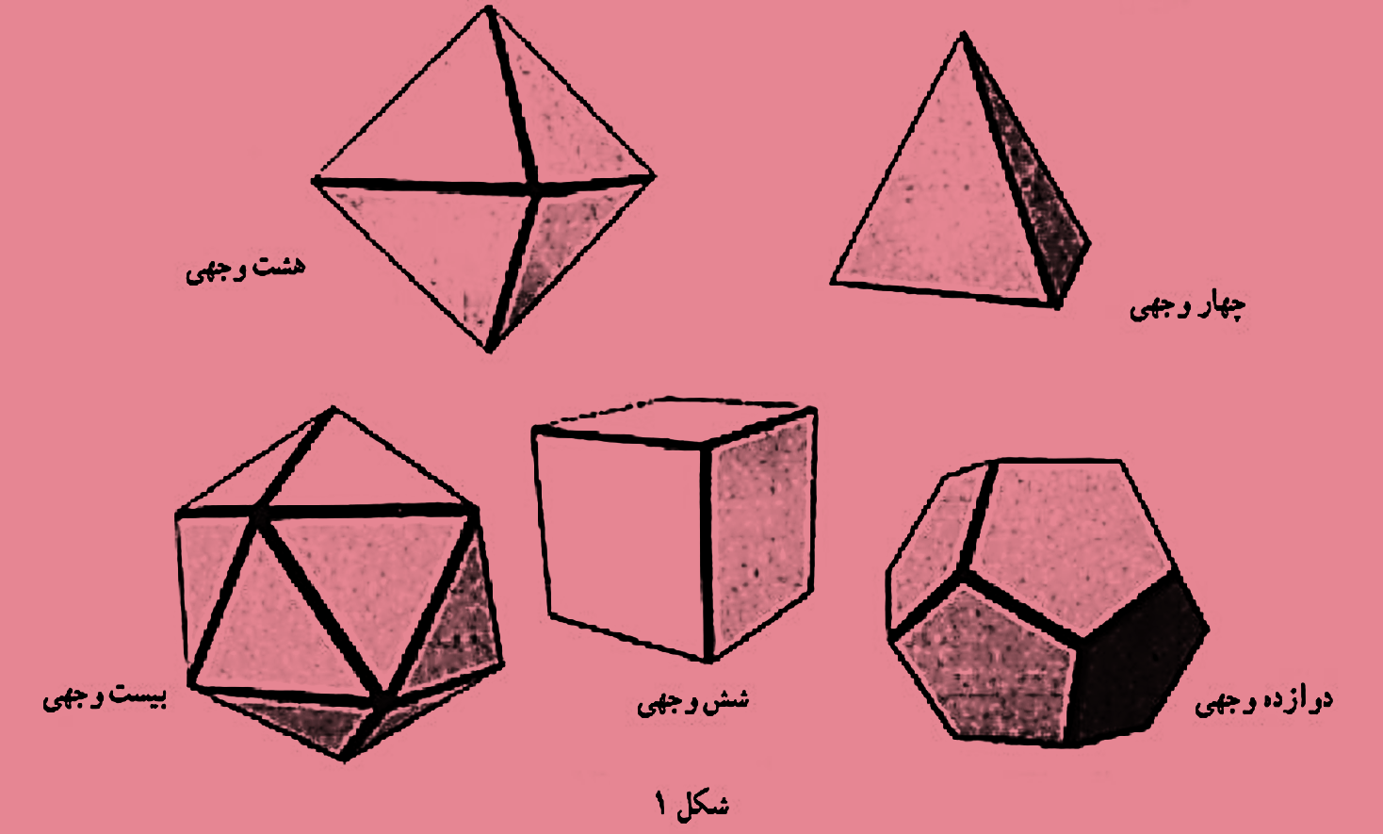
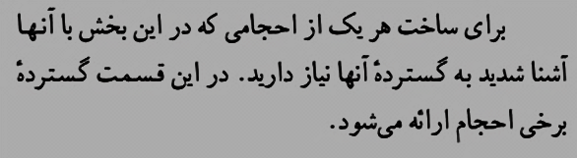
تعریف چند وجهی:
بخشی از فضا که از همه طرف به صفحه محدود است شکلی پدید می آورد که به آن چند وجهی می گویند.
تصویر انواع چند وجهی ها:

Slide 10
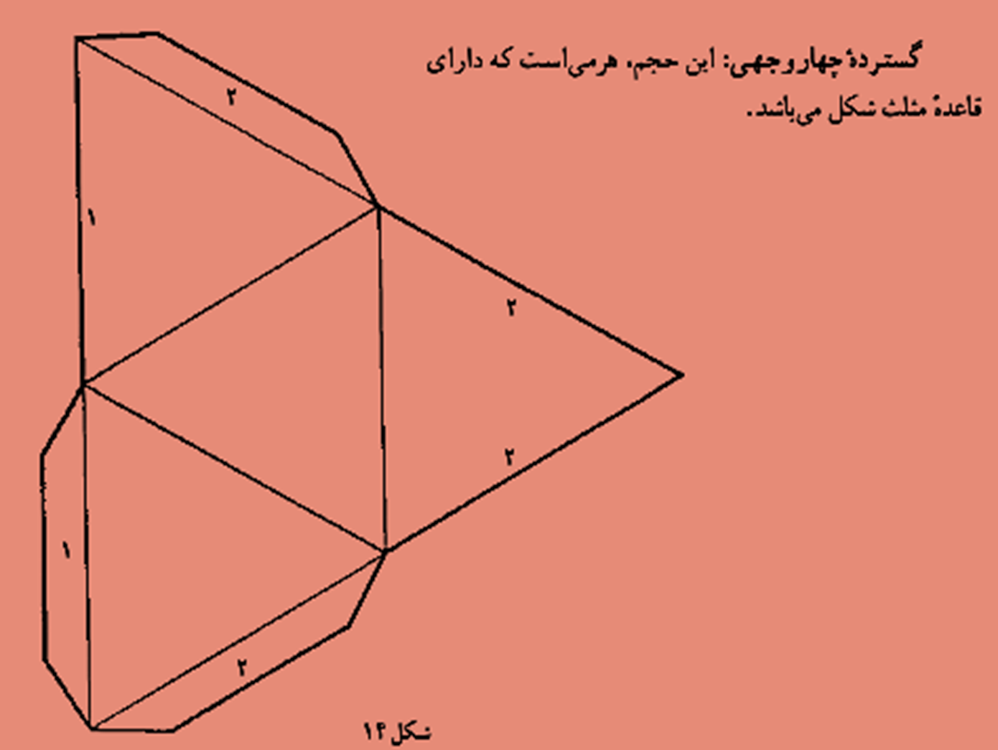
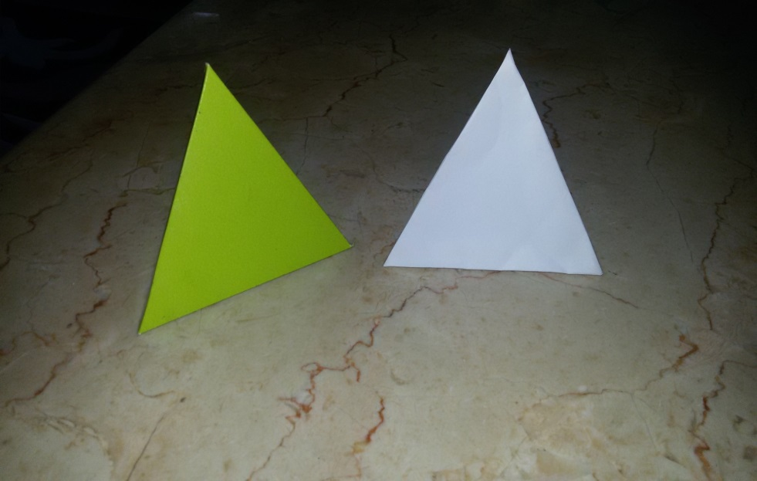
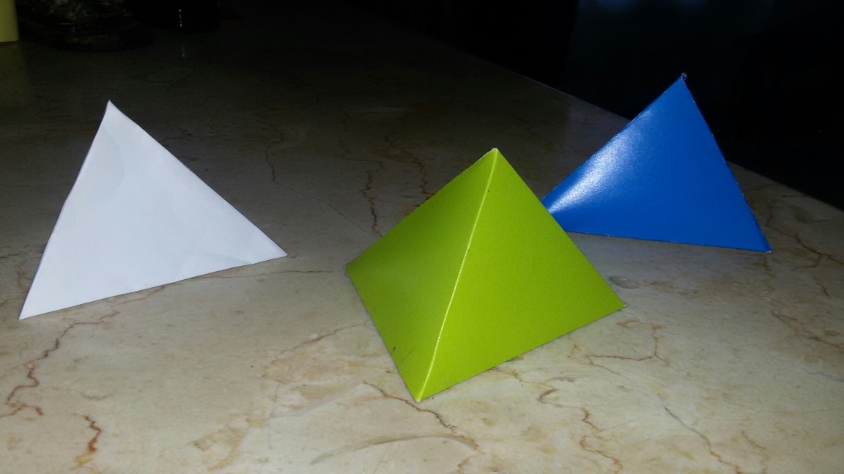
گسترده وطرح نهایی هرم
طرح نهایی هرم

Slide 11
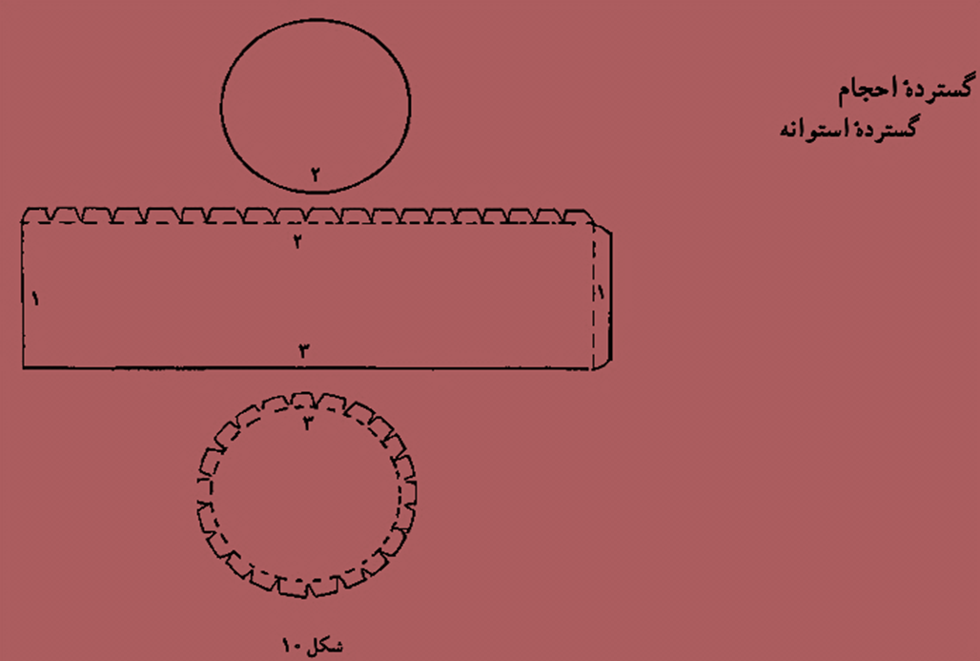
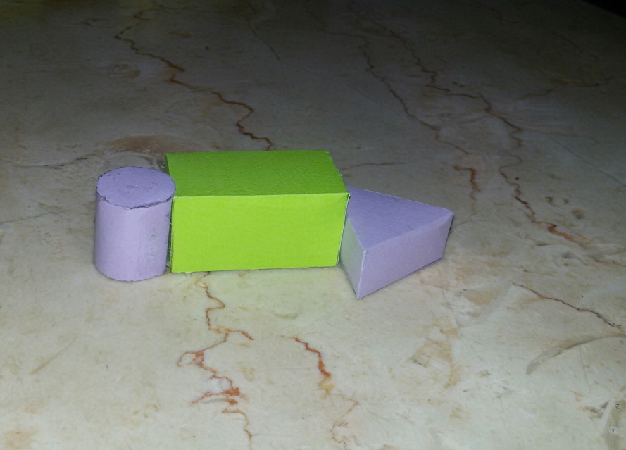
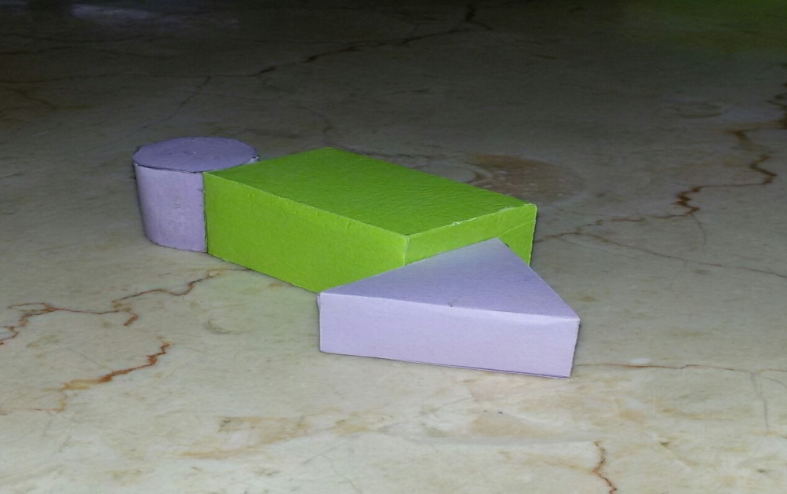
گسترده وطرح نهایی استوانه
طرح نهایی استوانه

Slide 12
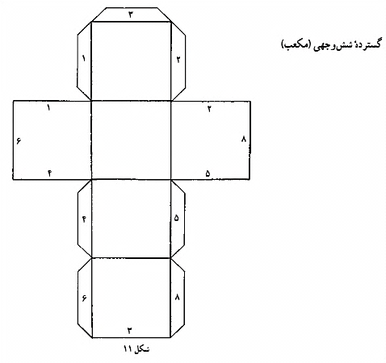
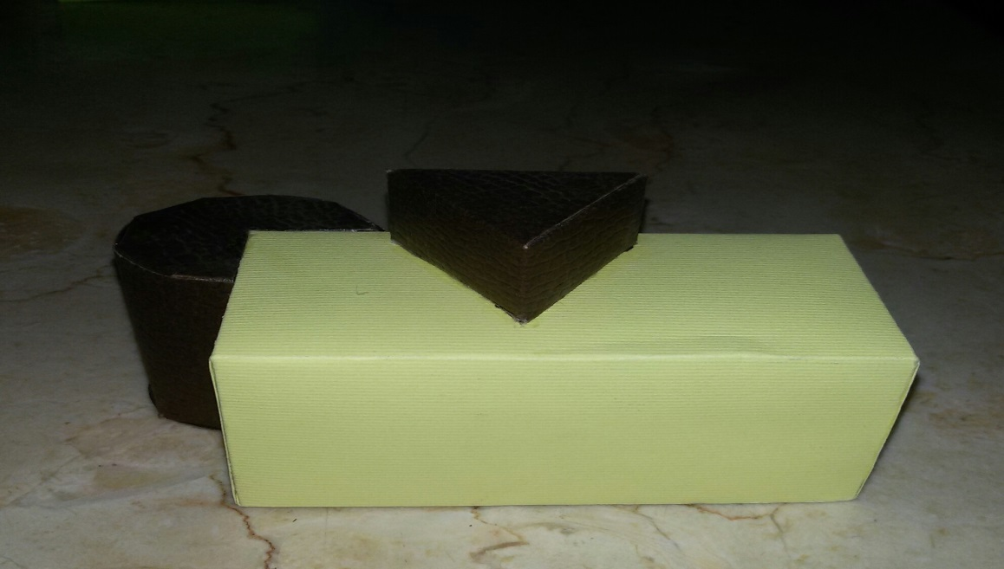
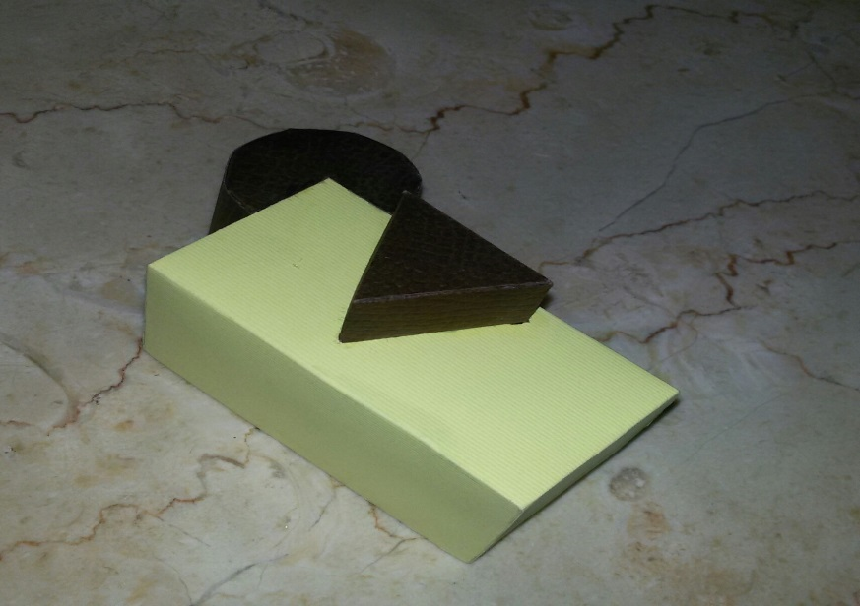
گسترده وطرح نهایی مکعب
طرح نهایی مکعب

Slide 13
تمرین کلاسی
انواع چند وجهی ها را نام ببرید؟
برای اینکه حجم مرتب وتمیز باشددر حین کشیدن طرح چه چیزی را اضافه می کنیم؟
ازچه وسیله ای برای ماکت سازی بامقوا استفاده می کنیم؟

Slide 14
جمع بندی و نتیجه گیری:
معرفی انواع احجام هندسی
پر کاربرد ترین وسایل
نکات مهم در ساخت ماکت

Slide 15

تکلیف جلسه ی آینده
یک چندوجهی را با انتخاب خود برروی مقوا ترسیم کنیدوبا برش،تاکردن،چسپانیدن آن رابسازید.

Slide 16
موضوع جلسه بعد:
برش كاري

Slide 17
با تشکر از توجهتان

